Slide 1

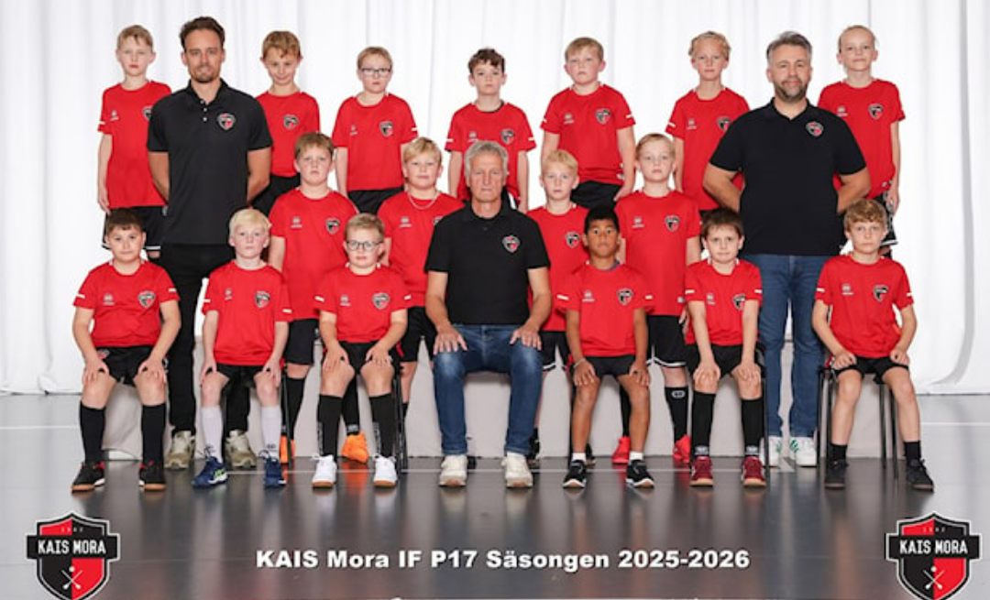
P17
Föräldramöte 260506

Slide 2
Agenda
Fakta om laget.
Vad är innebandy för oss (Gruppmöten med spelarna).
Grunden för mitt ledarskap.
Återkoppling säsongen 25/26.
Framtiden 2026 –
Övrigt & frågor.

Slide 3
Grunden
- Antal spelare just nu 25 st.
- Antal spelare har varierat under säsongen mestadels har det tillkommit spelare, det slutade 2 st. december 2025.
- Antal ledare runt laget 5 st.
Fakta om laget
Träning
- Vi har haft 54 st. träningar under säsongen.
- 6 spelare har tränat över 70 % av tillfällena, varav toppnotering är 81 %.
- 10 spelare har tränat under 50 % av tillfällena.
- 2 tränare/ledare i snitt har varit på träningarna.
- Fokuserat på teknik, koordination och rörelse/samspel.
Matcher
- Antal matcher 31 st. (27 st. efter gruppindelningen)
- Vi började med 1 lag i Poolspelet i Mora där spelare fick anmäla sig till matcherna. 15 spelare anmälde sig. Endast 10 spelare fick användas per match följden blev att flera spelare fick vila varje match.
Laget delades upp i 2 grupper (Blå & Gul) med syftet att spelare skulle få spela de matcher de var kallade till.
De spelare som varit med från start har spelat 13 matcher i snitt, någon lite mer någon lite mindre beroende på frånvaro/sjukkdom.
Fokuserat på glädje, kämpa och rörelse/samspel.

Slide 4
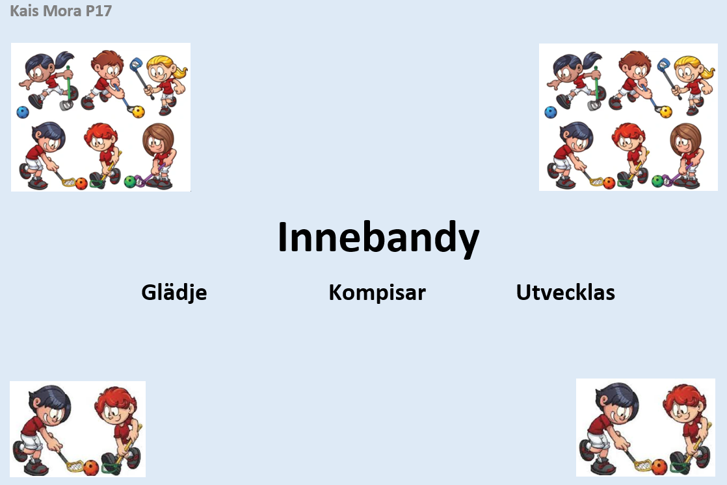
Vad är innebandy för oss
(Gruppmöte med spelarna)

Slide 5
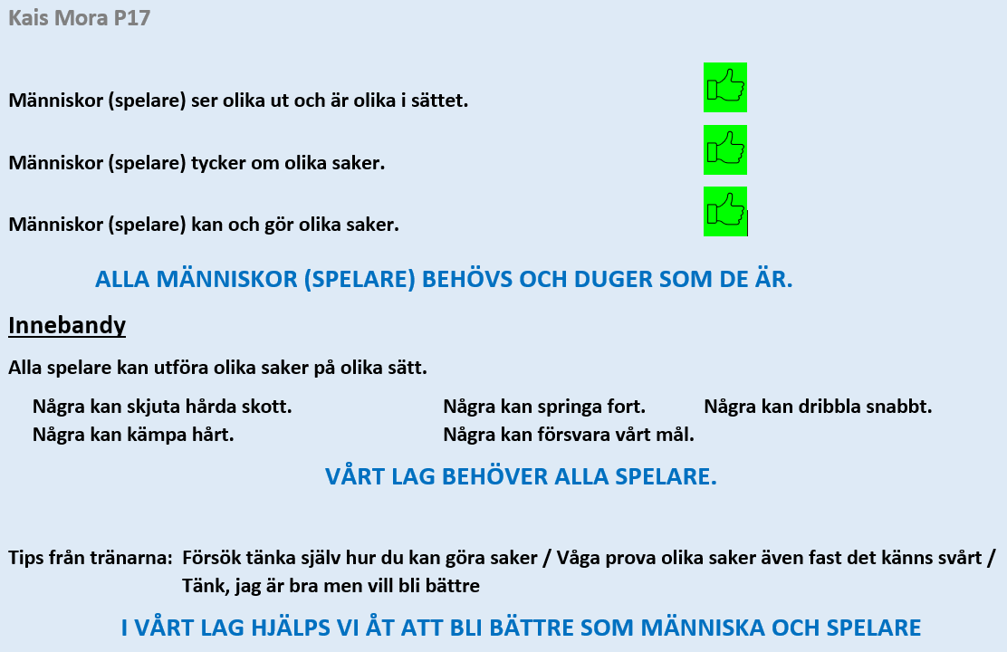
Vad är innebandy för oss
(Gruppmöte med spelarna)

Slide 6
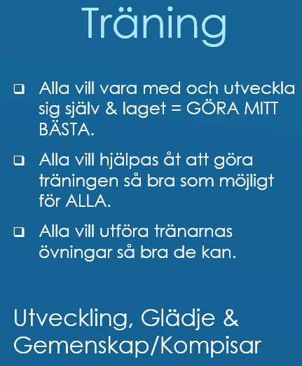
Vad är innebandy för oss
(Gruppmöte med spelarna)

Slide 7
Grunden för
Mitt ledarskap
RAMAR
OCH
KRAMAR

Slide 8
Återkoppling säsongen 25/26
Vad har varit bra
Överlag glada & positiva spelare.
Spelarna har utvecklats som människa och spelare.
Spelarnas uppträdande & utförande under Poolspel.
Spelarna har förbättrat sin teknik, rörelse och samspel.
13 spelare har varit målvakt i någon eller några matcher.
Nya spelare tillkommer med jämna mellanrum.
Poolspel har varit ett bra sätt att koncentrera matcherna.
Administration/information runt laget (Torsten).
Positiv kommunikation mellan ledare/tränare/föräldrar.
Vad har varit mindre bra
Många spelare fördelat på endast 1 lag = Lite speltid.
Antal tränare/ledare per träning har varit osäkert.
Målvaktsutrustning ej komplett och viss utrustning är ej anpassad för vår åldersgrupp.
Träningstid 16.00 & 16.15 svårt att starta träning på utsatt tid.

Slide 9
Framtiden 2026-
Föräldrarnas 3 nycklar
Vilja & engagemang att bidra till laget.
Skapa en organisation som får laget att fungera i träning & match.
Hitta engagerade tränare som kan/vill utveckla spelare & människan.
KLUBBEN KOMMER INTE ATT GÖRA DET ÅT OSS.

Slide 10
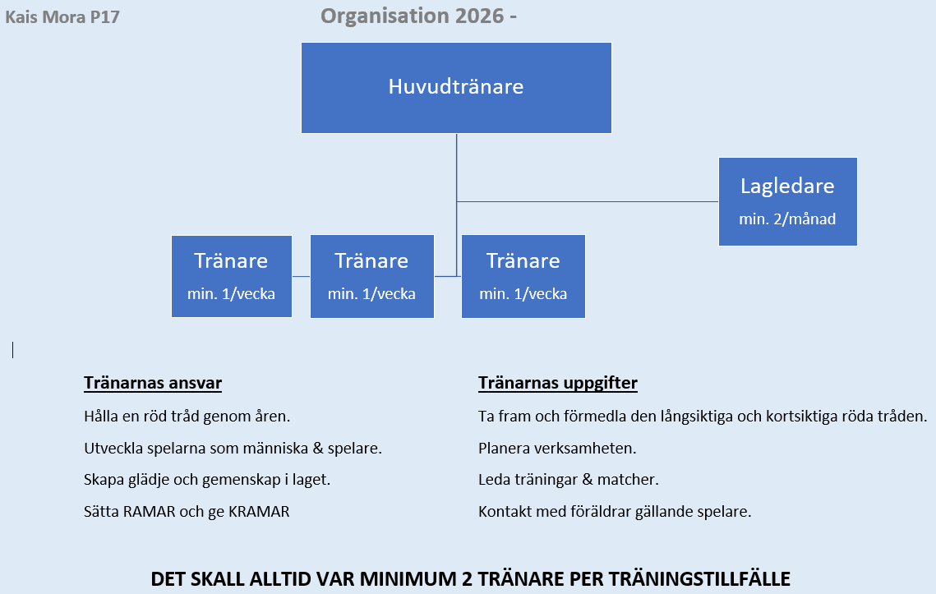
Framtiden 2026-

Slide 11
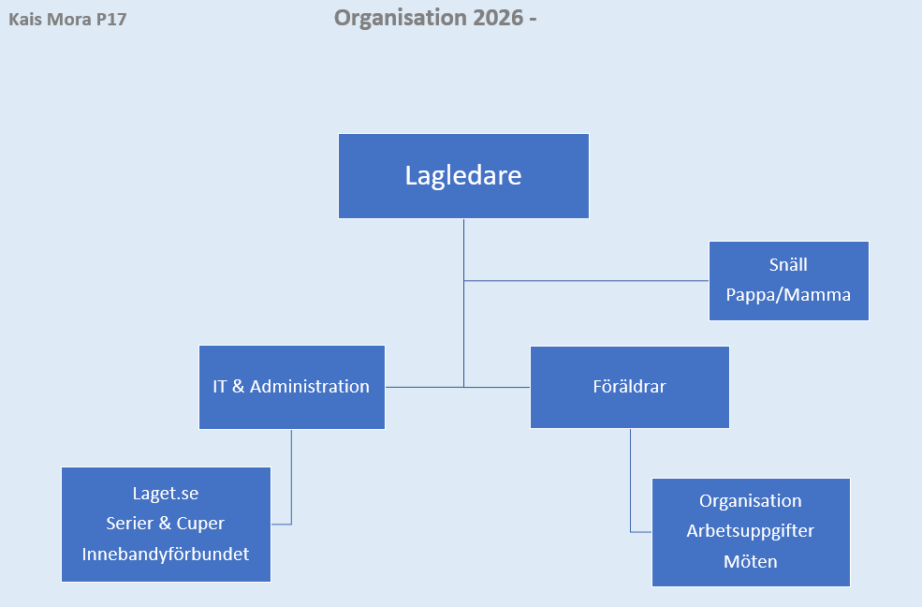
Framtiden 2026-

Slide 12
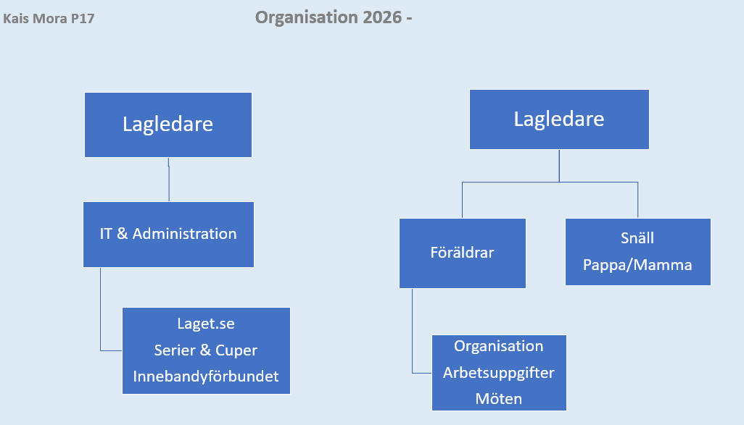
Framtiden 2026-

Slide 13
Övrigt & frågor

Slide 14
Tack
För
Denna säsong

